Slide 1

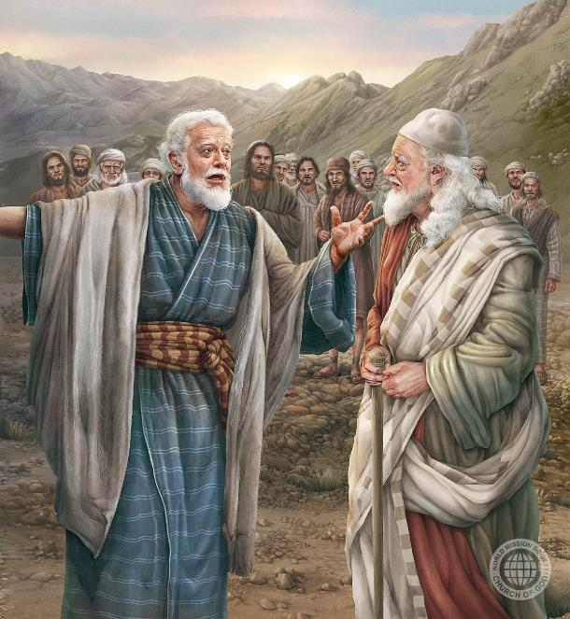
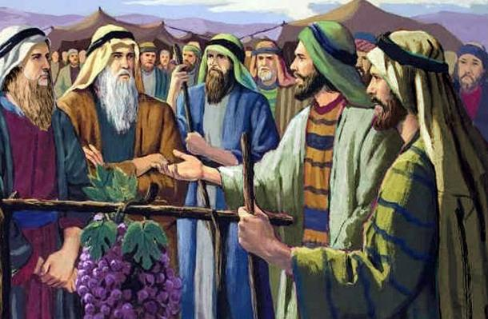
REUSE VAN GELOOF: JOSUA EN KALEB
Les 8 vir 22 November 2025

Slide 2
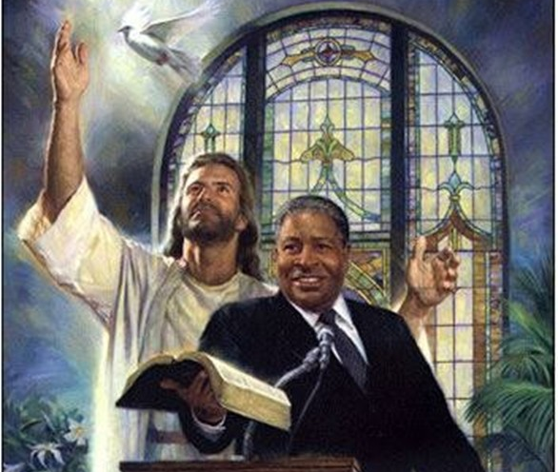
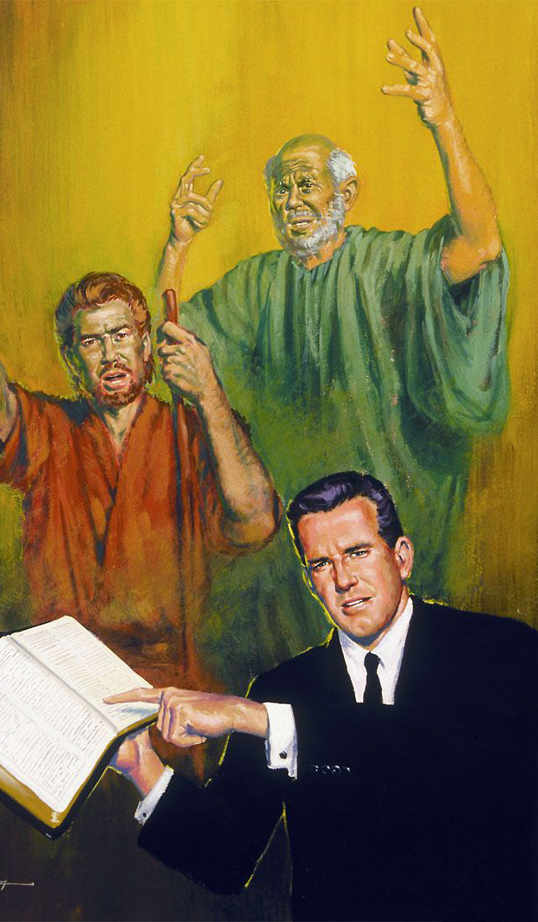
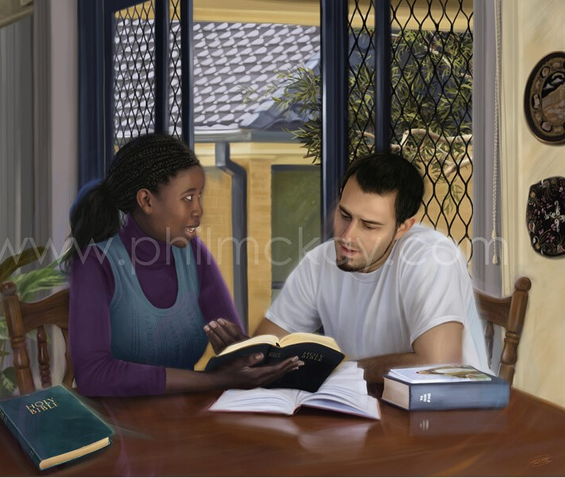
“Gedenk julle voorgangers wat die woord van God aan julle verkondig het; aanskou die uiteinde van hulle lewenswandel en volg hulle geloof na”
(Hebreërs 13:7)

Slide 3


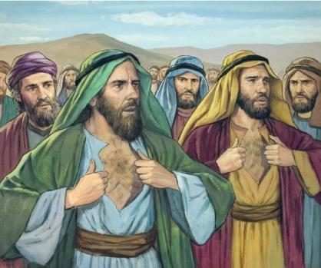




Ken jy hierdie tien mense: Sámmua, Safat, Jígeal, Palti, Gáddiël, Gaddi, Ammíël, Setur, Nagbi en Géhuel?
Sy "roem" het daarin bestaan om die krag van God te wantrou en daardeur sy dood en dié van 'n hele geslag te bewerkstellig. (Num. 14:36-37).
Maar jy het waarskynlik al van hierdie twee mense gehoor: Josua en Kaleb. Hulle het vasgestaan, in God se beloftes geglo en geleef om te sien hoe dit vervul word (Num. 14:38).
Hoe kan ons hulle geloof navolg en ten volle vertrou dat God die onmoontlike kan doen, net soos hulle gedoen het?
Die geloof van Kaleb:
Maak die onmoontlike moontlik.
Geloof in aksie.
Gee die fakkel oor.
Die geloof van Josua.
Hoe om geloof te verkry.

Slide 4

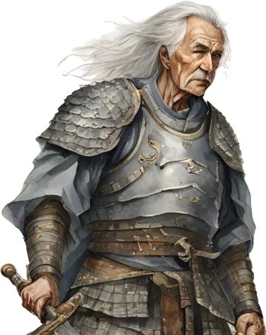
DIE GELOOF VAN KALEB

Slide 5
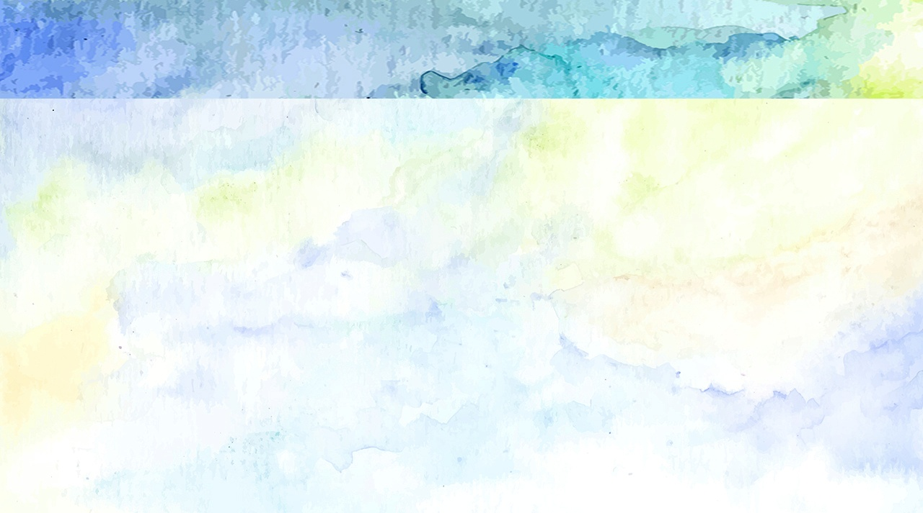
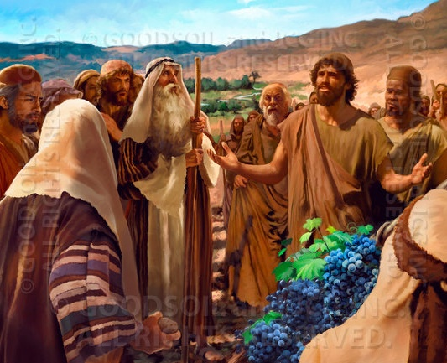
MAAK DIE ONMOONTLIKE MOONTLIK
“maar my broers wat saam met my opgetrek het, het die hart van die volk laat versmelt, terwyl ek volgehou het om die HERE my God te volg” (Josua 14:8)
Die naam "Caleb" beteken "hond." Soos sy lewe getoon het, het hy nie daardie naam as 'n neerhalende term ontvang nie, maar as gevolg van sy onwrikbare lojaliteit. Hy was getrou waar ander ontrou was. Hy het lojaal aan God gebly waar ander teruggedeins het.
Waar tien spioene stede onmoontlik gesien het om te verower, en reuse wat onmoontlik was om te oorwin, het Kaleb stede verower en reuse "soos brood geëet" gesien (Num. 13:28-33; 14:6-9).
Saam met Josua (ietwat jonger as hy) het hy vasgestaan in sy mening, selfs toe die skare hulle wou stenig (Num. 14:10).
Sy voorbeeld moedig ons aan om ons vaste geloof in God te behou, wat dit moontlik kan maak wat vir ons onmoontlik is.

Slide 6
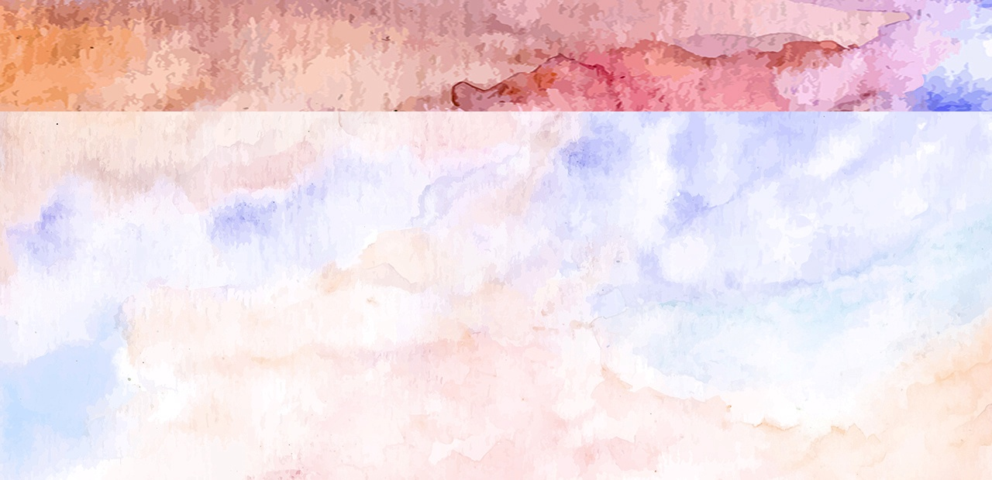
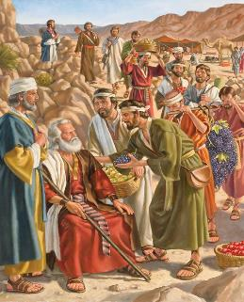
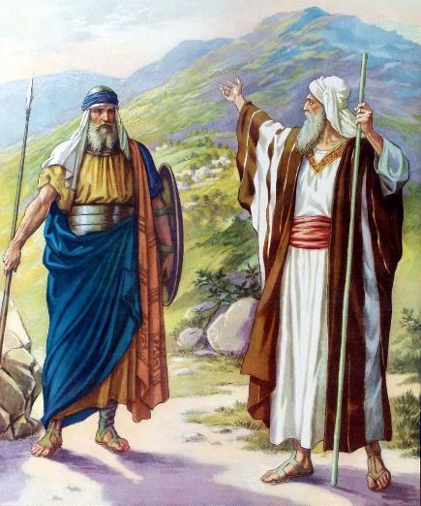

GELOOF IN AKSIE
“Gee my dan nou hierdie bergland waarvan die HERE daardie dag gespreek het; want u self het dié dag gehoor dat dáár Enakiete is en groot versterkte stede; miskien sal die HERE met my wees, sodat ek hulle kan verdrywe, soos die HERE gespreek het.” (Josua 14:12)
Volgens Kaleb self, toe Moses om 'n verslag gevra het, " en ek het hom berig gebring soos dit in my hart was" (Jos. 14:7), en " volgehou het om die HERE my God te volg." (Jos. 14:8). As gevolg van sy getrouheid is hy belowe dat hy die plek sou erf waar sy voete tydens die inspeksie voete eerste getrap het (Jos. 14:9).
Caleb was 40 jaar oud toe hy as 'n spioen gestuur is. Ná vyf jaar van verowering was hy nou 'n ou man van 85 (Jos. 14:10). Sy liggaam en gees was nog steeds net so kragtig, en sy gedagtes was steeds dieselfde. (Jos. 14:11).
Die tyd het aangebreek om die belofte op te eis en te bewys dat sy woorde nie tevergeefs was nie. Met God se hulp sou Hy die reuse verslaan en hulle stede verower (Jos. 14:12-14).

Slide 7

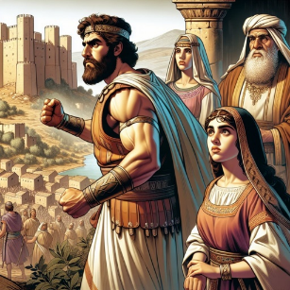
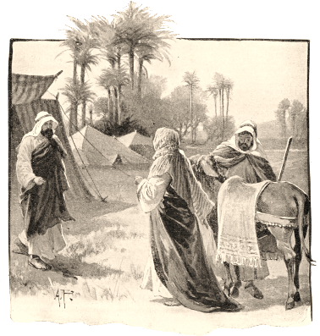
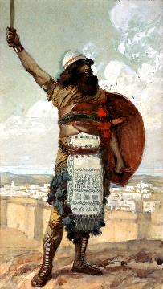
GEE DIE FAKKEL OOR
“en Kaleb het gesê: ‘Hy wat Kirjat-Sefer verslaan en dit inneem, aan hom sal ek my dogter Agsa as vrou gee’ ” (Josua 15:16)
Toe hy 'n deel van die gebied wat regmatig syne was, verower het, het Kaleb gedink aan die nalatenskap wat hy sou agterlaat. Sou sy nakomelinge aanhou om op God te vertrou soos hy?
Hy het bewys dat God vertrou kan word, nou wou hy iemand vind wat dieselfde geloof het, sodat hy die fakkel aan hulle kon oordra.
Om hierdie rede het hy sy dogter se hand belowe aan die een wat Kirjat-Sefer, ook genoem Debir, verower het (Jos. 15:15-16).
Sy neef Otniel was die magtige man wat die stad verower het en die eerste regter van Israel geword het (Jos. 15:17; Rigters 3:9-11).
Nadat hy met Agsa, Kaleb se dogter, getroud is, het hy haar pa oorreed om hom toe te laat om die verowerde gebied uit te brei (Jos. 15:18-19) en sodoende bewys dat hy 'n waardige erfgenaam van Kaleb is.

Slide 8

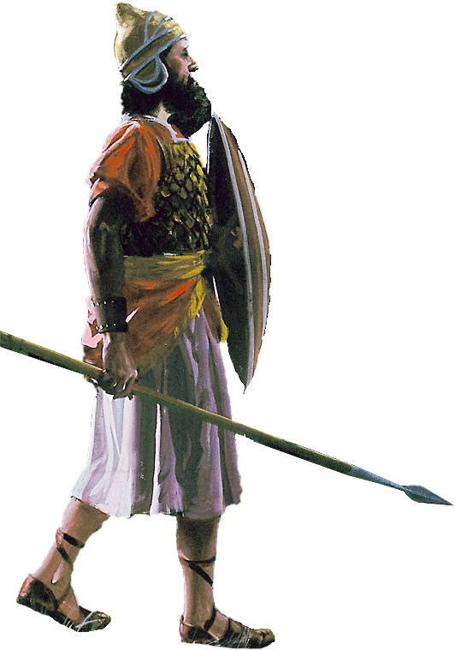
DIE GELOOF VAN JOSUA

Slide 9

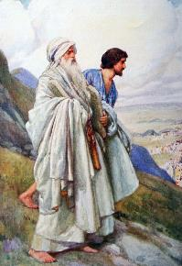
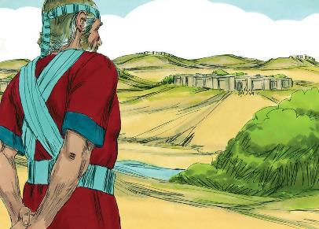
“Toe hulle die land volgens sy grenslyne as erfenis geheel verdeel het, het die kinders van Israel aan Josua, die seun van Nun, ‘n erfdeel onder hulle gegee” (Josua 19:49)
As 'n jong man is Josua deur Moses as sy assistent gekies. Hy was gehoorsaam, moedig, getrou, behulpsaam en lief vir die dinge van God (Eks. 33:11).
Toe die tyd aangebreek het om sy eie gebied op te eis, het hy gewag totdat al die stamme hulle erfenis verkry het, en hy het "die oorblywende deel" [Timnat-Sera] gekies (Jos. 19:50), 'n stad naby Silo, waar die Heiligdom opgerig is.
Uit sy verhaal leer ons dat:
Geloof ignoreer nie die feite nie; dit bied bloot 'n ander begripshoek
In plaas daarvan om te kla, word ons geroep om God se planne te vertrou en ons daaraan te onderwerp
Seëninge kom vir diegene wat heeltemal in die Here bly
Die lewe in al sy dimensies moet geleef word volgens die planne wat deur God opgestel is
Dit is die moeite werd om naby God te leef (Ps. 84:10)

Slide 10

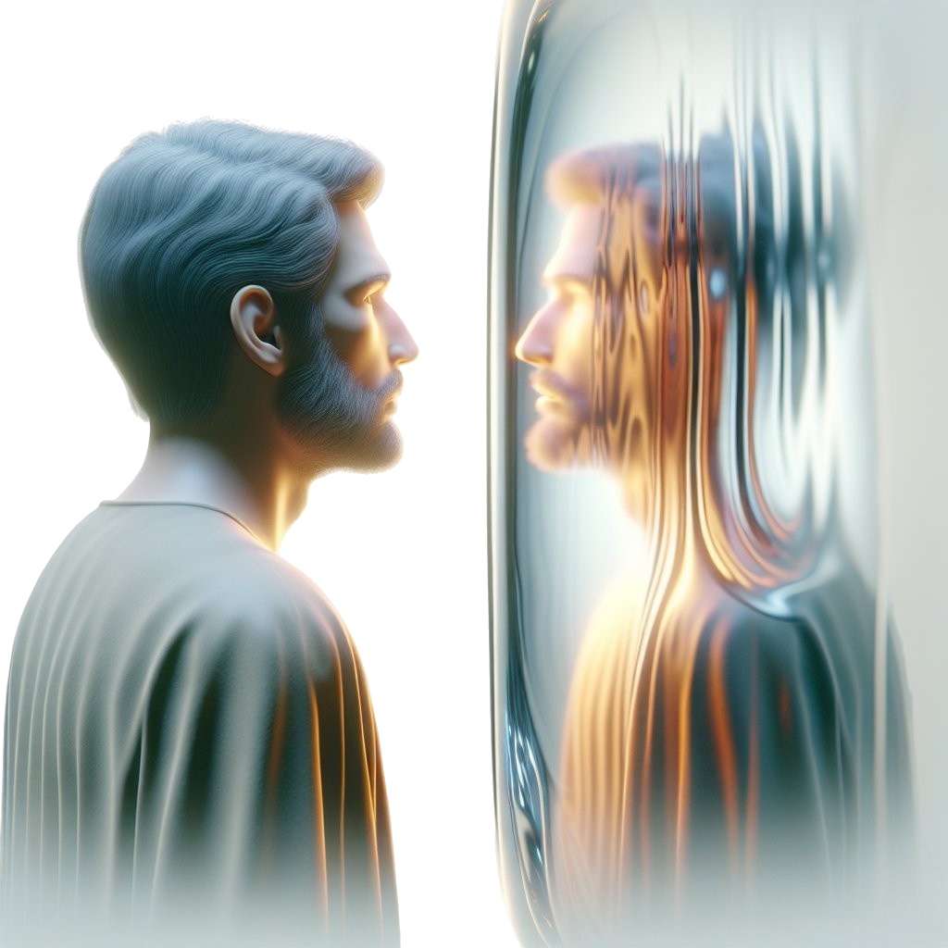
HOE OM GELOOF TE VERKRY

Slide 11

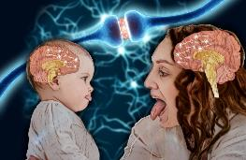
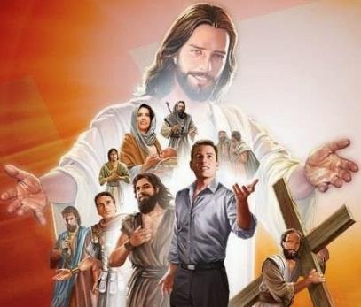
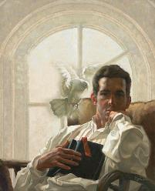
“Daarom dan, terwyl ons so ‘n groot wolk van getuies rondom ons het, laat ons ook elke las aflê en die sonde wat ons so maklik omring, en met volharding die wedloop loop wat voor ons lê, die oog gevestig op Jesus, die Leidsman en Voleinder van die geloof, wat vir die vreugde wat Hom voorgehou is, die kruis verdra het, die skande verag het en aan die regterkant van die troon van God gaan sit het.” (Hebreërs 12:1-2)
Ons gedrag is geneig om te weerspieël wat ons sien. Daar is selfs sogenaamde "spieëlneurone" wat die onderskeid tussen die waarneming van iets en die doen daarvan vervaag.
Die Bybel nooi ons uit om die voorbeeld van die groot helde van die geloof na te sien, met spesiale aandag aan Jesus, die hoogste voorbeeld (Heb. 12:1-2).
Deur die lewens van mense van geloof soos Kaleb en Josua te bestudeer, leer ons om God te vertrou soos hulle gedoen het; om nederig te wees soos hulle was; om met moed van die waarheid te getuig, soos hulle gedoen het.
Maar hoe kan ons verander word? Die Bybel is duidelik: deur die Heilige Gees toe te laat om in ons te werk (2 Kor. 3:18). Dit is 'n aktiewe werk. Ons moet kies om getransformeer te word en, soos Kaleb, te begin werk. Ons is geroep om lewende offers vir God te wees (Rom. 12:1-2).

Slide 12
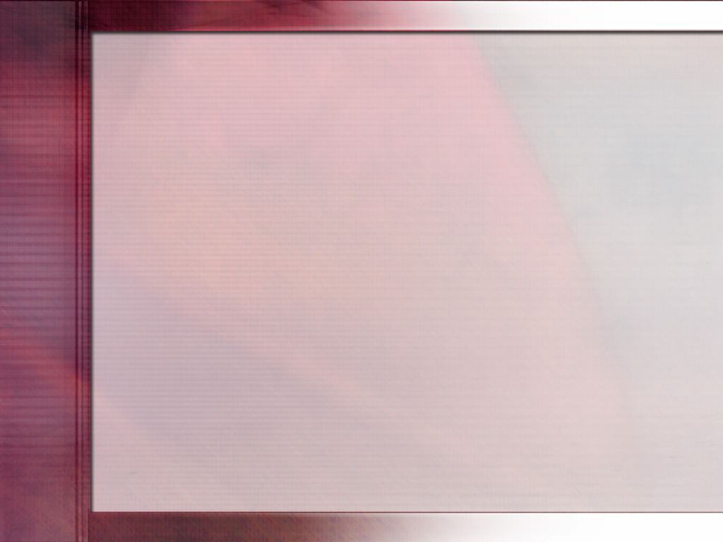
“Ons het nou behoefte aan getroue manne, manne wat die Here ten volle navolg, manne wat nie neig om stil te bly as hulle behoort te praat nie, wat so beginselvas is soos staal, wat nie verwaand is nie, maar wat nederig met God wandel, geduldige, vriendelike gedienstige, hoflike manne, wat verstaan dat die wetenskap van die gebed beteken om geloof te beoefen en werke tot eer van God en vir die welsyn van Sy volk te doen .... Om Jesus te volg, vereis eerstens heelhartige bekering en 'n herhaling van hierdie bekering elke dag.
Dit was Kaleb se geloof in God wat hom moed gegee het, wat hom van die vrees vir die mens bewaar en wat hom in staat gestel het om dapper en onwrikbaar te staan vir wat reg is. Deur op dieselfde mag te vertrou, die magtige Aanvoerder van die leërmagte van die hemel, kan elke ware stryder van die kruis krag en moed ontvang om skynbaar onoorkomlike struikelblokke te oorwin.
EGW ( Sons and Daughters of God , July 19)

